Slide 1

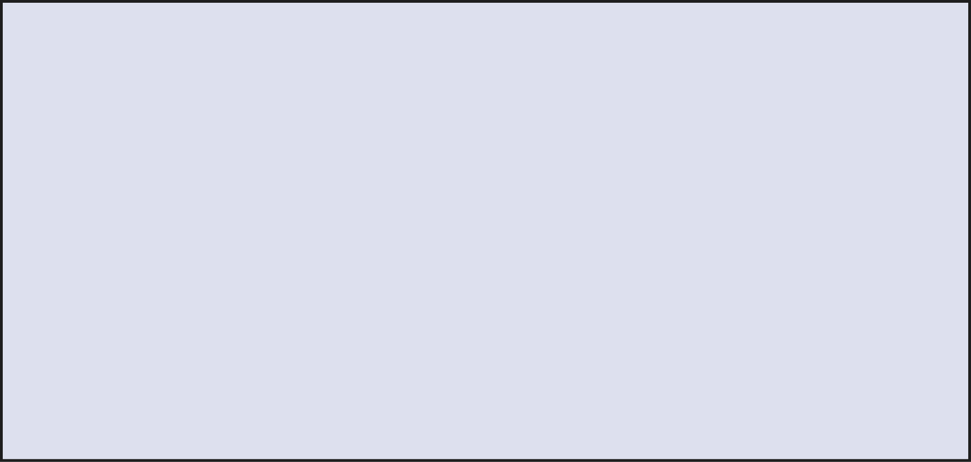
MIRICOMPANY
unreal_2기 12조 발표

Slide 2
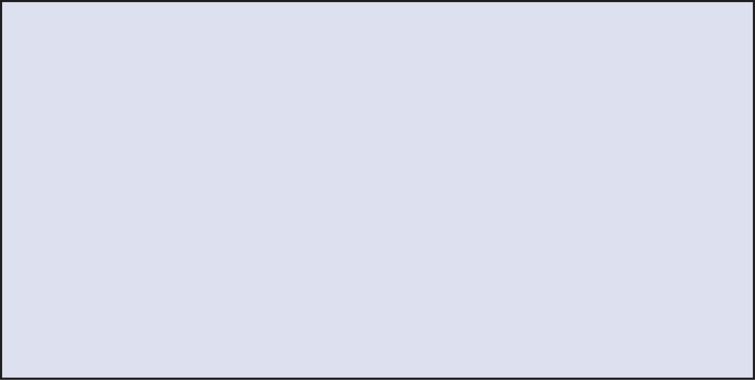


MIRICOMPANY
목차
01
02
03
1. 언리얼 에디터 인터페이스 복습
2. 오브젝트 트랜스폼 실습
3. 머터리얼 교체 및 색상 변경
04
05
06
4. 나만의 월드 꾸며보기
5. 번외편

Slide 3


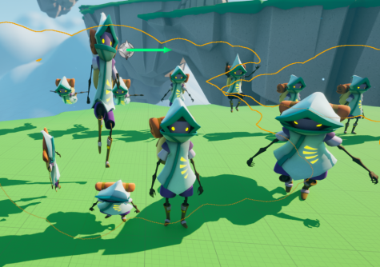
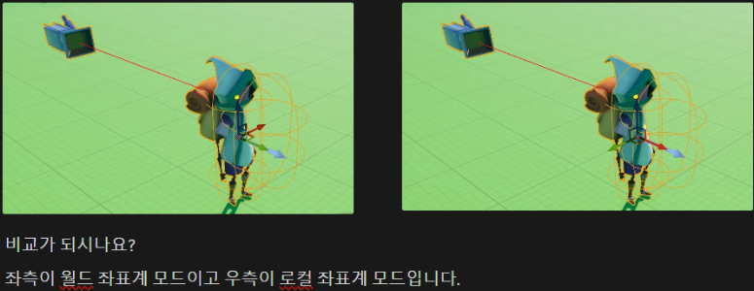

MIRICOMPANY
오브젝트 트랜스폼
트랜스폼 실습
좌표계 실습
액터를 대상으로 W, E, R 키를 사용해 위치, 회전, 크기를 변경
월드 좌표계와 로컬 좌표계의 차이점 알아보기

Slide 4
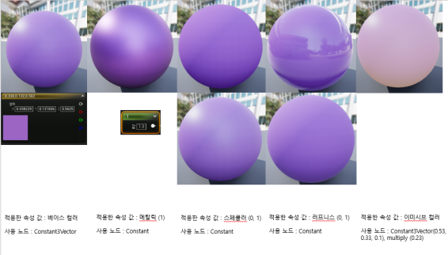
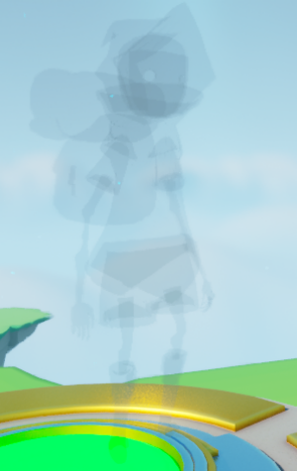
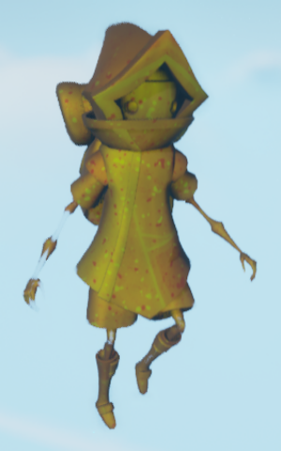
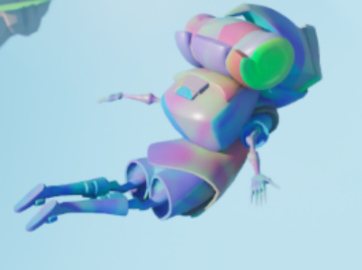
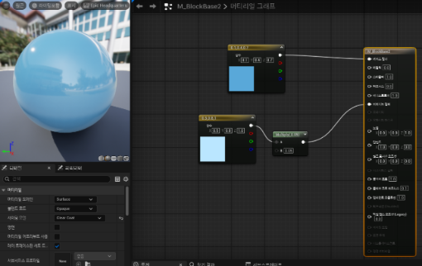
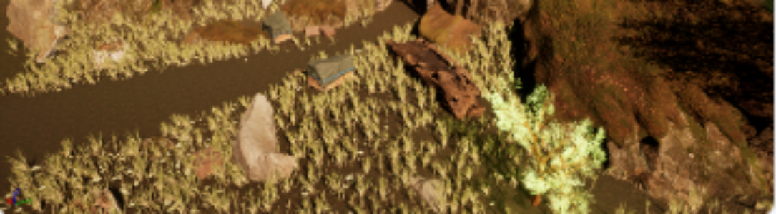
MIRICOMPANY
머터리얼 교체 실습

Slide 5
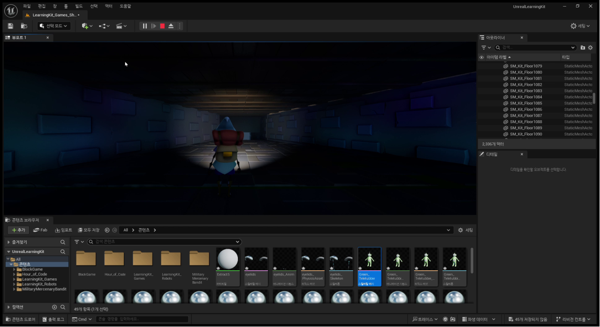
MIRICOMPANY
월드 꾸미기

Slide 6
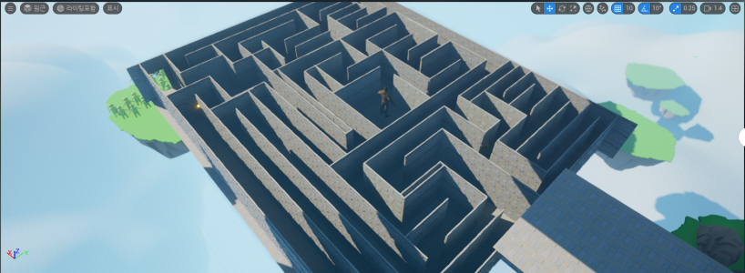
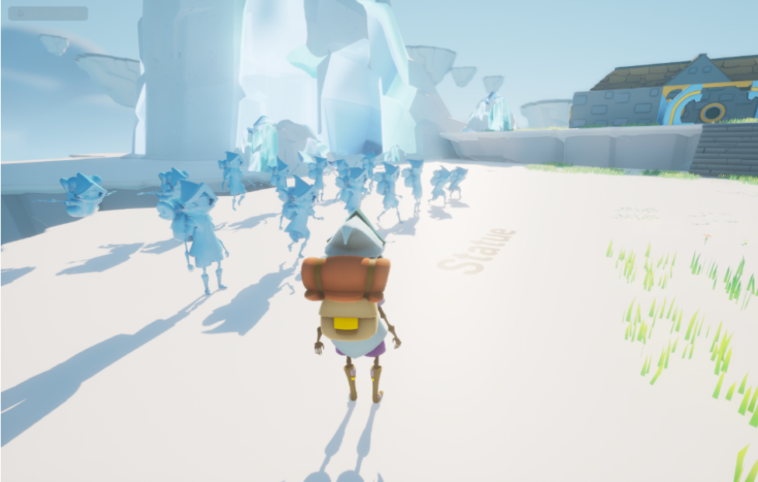
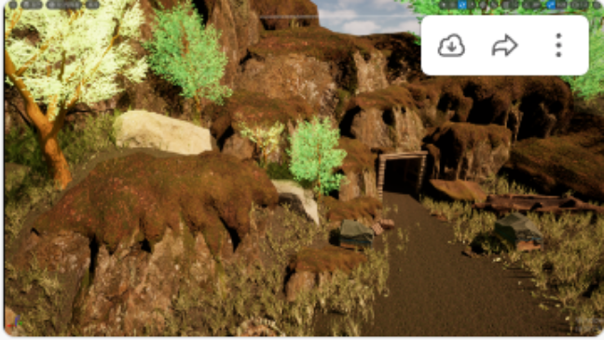
MIRICOMPANY
월드 꾸미기

